Slide 1
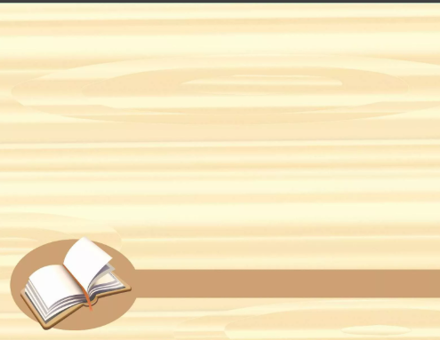
Бродский
Иосиф Александрович
МБУК «Троицко -Печорская МЦБ»
Отдел информационно-библиографической деятельности
12+
2020

Slide 2
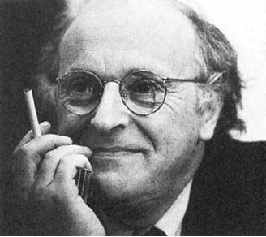
24 мая 1940-28 января 1996 (80 лет)
русский и американский поэт, эссеист, драматург, переводчик.

Slide 3
  Иосиф Александрович Бродский родился 24 мая 1940 года в Ленинграде в еврейской семье — 28 января 1996 в Нью-Йорке — русский и американский поэт, эссеист, драматург, переводчик. Отец, Александр Иванович Бродский (1903—1984), был военным фотокорреспондентом, вернулся с войны в 1948 году и поступил на работу в фотолабораторию Военно-Морского музея. В 1950 году демобилизован, после этого работал фотографом и журналистом в нескольких ленинградских газетах. Мать, Мария Моисеевна Вольперт (1905—1983), работала бухгалтером. Родная сестра матери — актриса БДТ и Театра им. В. Ф. Комиссаржевской Дора Моисеевна Вольперт.

Slide 4
Иосиф один из крупнейших русских поэтов XX века. Поэт-лауреат США в 1991—1992 годах. В 1987 году получил Нобелевскую премию по литературе. Так звучала официальная формулировка: «За всеобъемлющее творчество, насыщенное чистотой мысли и яркостью поэзии». «Я еврей, русский поэт и английский эссеист из Ленинграда», — сказал на церемонии награждения Бродский.
Раннее детство Иосифа пришлось на годы войны, блокады, послевоенной бедности и прошло без отца. В 1942 году после блокадной зимы Мария Моисеевна с Иосифом уехала в эвакуацию в Череповец, вернулись в Ленинград в 1944 году. В 1947 году Иосиф пошёл в школу. В 1953 году Иосиф пошёл в 7-ой класс, и остался в последующем году на второй год. Подал заявление в морское училище, но не был принят. Перешёл в школу № 289 на Нарвском проспекте, где продолжил учёбу в 7-ом классе.

Slide 5
В 1955 году, закончив семь классов и начав восьмой, Бродский бросил школу и поступил учеником фрезеровщика на завод «Арсенал». Это решение было связано как с проблемами в школе, так и с желанием Бродского финансово поддержать семью. Безуспешно пытался поступить в школу подводников. В 16 лет загорелся идеей стать врачом, месяц работал помощником прозектора в морге при областной больнице, анатомировал трупы, но в конце концов отказался от медицинской карьеры. Кроме того, в течение пяти лет после ухода из школы Бродский работал истопником в котельной, матросом на маяке.

Slide 6
  Всегда много читал, самообразовывался — в первую очередь поэзию, философскую и религиозную литературу. «Ему легко давались иностранные языки, схватывал быстро, — рассказывает друг Бродского поэт Евгений Рейн. — И очень легко, невероятно красиво переводил поэзию, немножко этим зарабатывал и всегда смеялся, когда его называли тунеядцем». А еще друзья помнят, как Иосиф умело изображал котов — это были его любимые животные.
С 1957 года был рабочим в геологических экспедициях НИИГА: в 1957 и 1958 годах — на Белом море, в 1959 и 1961 годах — в Восточной Сибири и в Северной Якутии, на Анабарском щите. Летом 1961 г. в якутском поселке Нелькан в период вынужденного безделья (не было оленей для дальнейшего похода) у него произошёл нервный срыв, и ему разрешили вернуться в Ленинград.

Slide 7
В 1956-1957 годах Иосиф Бродский начал писать стихотворения. Самым решающим толчком послужило знакомство с поэзией Слуцкого Бориса. Баратынский и Цветаева, несколькими годами позднее - Мандельштам, были по словам Иосифа, определяющими влияниями. Современниками были: Красовицкий Станислав, Уфлянд Владимир, Рейн Евгений. Позже Иосиф великими поэтами называл Цветаеву и Одена, затем Фрост и Кавафис, Рильке, Ахматова, Мандельштам, Пастернак. Бродский был одним из "ахматовских сирот».
В СССР его стихи практически не издавались. Но были необычайно популярны за границей. И когда в 1970-х поэт оседает в США, то получает приглашения от нескольких университетов читать лекции. На Родине же его имя забудут на 20 лет. Родители Бродского 12 раз просили встречи с сыном, но им так и не разрешили, а ему — приехать на их похороны.

Slide 8
В 1962 году Иосиф встречает Басманову Марину, которая была молодой художницей. В это время он начинает писать первые стихи. (М.Б. — эта аббревиатура в большинстве стихов поэта. Их количество, посвященное одному человеку, не имеет аналогов в мировой поэзии (больше 1000). Марина Басманова — так звали первую любовь поэта.)

Slide 9

Сборники стихотворений Иосифа Бродского "Остановка в пустыне" (1970), "Часть речи", "Конец прекрасной эпохи" (1977), "Новые стансы к Августе" (1983), "Урания" (1987) и "Пейзаж с наводнением" (1996) были опубликованы в 1970-1990-е годы в американском издательстве "Ардис". Над составлением этих книг работал сам поэт в сотрудничестве с его друзьями Карлом и Эллендеей Проффер, основателями "Ардиса".
Бродский писал о Карле Проффере: "Он вернул русской литературе непрерывность развития и тем самым восстановил ее достоинство... он спас многочисленных русских писателей и поэтов от забвения, от искажения их слова, от нервной болезни и отчаяния. Более того, он изменил сам климат русской литературы". В сборник "Конец прекрасной эпохи", представленный в настоящем издании, вошли стихотворения 1964-1971 годов.

Slide 10


Сборник стихотворений Иосифа Бродского (1940-1996) «Пейзаж с наводнением» (1996) был опубликован в 1970-1990-е годы в американском издательстве «Ардис».
В сборник «Пейзаж с наводнением», представленный в настоящем издании, вошли стихотворения 1980-1990-х годов.
"Полторы комнаты" - одно из самых известных эссе И.Бродского в новом блестящем переводе с англ. М.Немцова. Автор вспоминает в нем о родителях, о своем детстве и юности, о доме, где он прожил до начала 1970-х годов и откуда вынужден был уехать в эмиграцию.

Slide 11

Иосиф Бродский, Нобелевский лауреат и один из самых значительных и своеобразных русских поэтов, был создателем огромного и многообразного поэтического мира. В данной книге представлена его лирика - философская и любовная.
Любовь и смерть - вечные темы - в стихах Бродского предстают в совершенно новом обличии.

Slide 12


Сборники стихотворений Иосифа Бродского (1940-1996) «Остановка в пустыне» был опубликован в 1970-1990-е годы в американском издательстве «Ардис».
В сборник «Остановка в пустыне», представленный в настоящем издании, вошли стихотворения 1960-х годов.
Сборники стихотворений Иосифа Бродского (1940-1996) «Урания» (1987) были опубликованы в 1970-1990-е годы в американском издательстве «Ардис».
В сборник «Урания», представленный в настоящем издании, вошли стихотворения 1970-1980-х годов.

Slide 13


В настоящий том избранных произведений Иосифа Бродского вошли поэтические сборники "Остановка в пустыне", "Конец прекрасной эпохи", "Часть речи", "Новые стансы к Августе", "Урания" и "Пейзаж с наводнением", выпускавшиеся американским издательством "Ардис" с 1970 по 1996 годы, а также пьеса "Мрамор" и эссе.
"Баллада о маленьком буксире" - одно из детских стихотворений Иосифа Бродского, ставшее благодаря публикации в 1962 году в журнале "Костер" первым его стихотворением, увидевшим свет в СССР. Иллюстрации к этой книге сделал Игорь Олейников - художник и мультипликатор, лауреат Болонской книжной выставки.

Slide 14
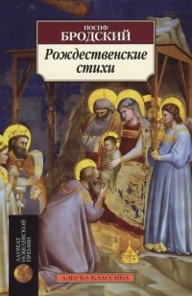
Начиная с 1962 года, когда, по словам самого Иосифа Бродского, он "принялся писать стихи всерьез - более или менее всерьез", поэт к каждому Рождеству пытался написать стихотворение - как поздравление с днем рождения. "В конце концов, что есть Рождество? День рождения Богочеловека. И человеку не менее естественно его справлять, чем свой собственный". Все же собранные в этой книге рождественские стихотворения - поздравления особые: вместе они представляют собой не только подарок к Рождеству, но и квинтэссенцию всего творчества Бродского.

Slide 15
Источники информации
http://iosif-brodskiy.ru/images/logo/iosif_brodskiy.jpg (дата обращения: 27 апреля 2020 год )
http://iosif-brodskiy.ru/biografiia/iosif-brodskii-kratkaia-biografiia.html (дата обращения: 27 апреля 2020 год)
https://www.livelib.ru/author/78/top-iosif-brodskij (дата обращения: 28 апреля 2020)
https://www.livelib.ru/author/78/top-iosif-brodskij (дата обращения: 28 апреля 2020)
https://www.livelib.ru/book/1001280115-poltory-komnaty-iosif-brodskij (дата обращения: 28 апреля 2020)
https://www.livelib.ru/book/1000704355-pisma-rimskomu-drugu-iosif-brodskij (дата обращения: 28 апреля 2020 год)
https://www.livelib.ru/book/1000950895-ostanovka-v-pustyne-iosif-brodskij (дата обращения: 28 апреля 2020)
https://www.livelib.ru/book/1000947565-uraniya-iosif-brodskij (дата обращения: 28 апреля 2020 )
https://www.livelib.ru/book/1000684179-maloe-sobranie-sochinenij-sbornik-iosif-brodskij (дата обращения: 28 апреля 2020)
https://www.livelib.ru/book/1000484542-ballada-o-malenkom-buksire-iosif-brodskij (дата обращения: 28 апреля 2020)
https://www.livelib.ru/book/1000584994-holmy-sbornik-iosif-brodskij (дата обращения: 29 апреля 2020)
https://www.livelib.ru/author/78/top-iosif-brodskij (дата обращения: 29 апреля 2020 год)
https://www.livelib.ru/book/1000656022-osennij-krik-yastreba-sbornik-iosif-brodskij (дата обращения: 29 апреля 2020)
https://www.livelib.ru/book/1000584948-rozhdestvenskie-stihi-iosif-brodskij (дата обращения: 29 апреля 2020 )
Составитель: Красноусова Н.С. -отдел инфоформационно-библиографической деятельности

